Slide 1
Тема диплома: «Совершенствование системы управления охраны труда в организации МУП ЖКХ «Вагай»
Слушатель:
Научный руководитель:

Slide 2
Актуальность исследования:
Обеспечение безопасности труда и отдыха способствует сохранению жизни и здоровья человека из-за снижения травматизма и заболеваемости в условиях воздействия негативных факторов среды обитания.
Вопросы охраны труда в жилищно-коммунальном хозяйстве имеют важнейшее значение, что обусловлено, с одной стороны, разнообразием используемых технологических процессов, типов и видов машин и оборудования, сооружений, передаточных устройств, а с другой - широким спектром воздействий вредных для здоровья человека факторов, включающих, например, загазованность колодцев, камер и коллекторов сетей водопроводно-канализационного хозяйства, повышенный уровень статического электричества оборудования электроснабжения, химически и биологически вредные факторы при очистке питьевой воды, сточной жидкости и другие.

Slide 3
Цель и задачи исследования:
Цель- разработка практических рекомендаций, направленных на улучшение системы охраны труда анализируемого предприятия.
Задачи:
-изучить теоретические аспекты системы охраны труда в организации и нормативно-правовое регулирование в РФ;
-проанализировать существующую систему охраны труда на предприятии;
-предложить пути совершенствования существующей системы охраны труда в организации.

Slide 4
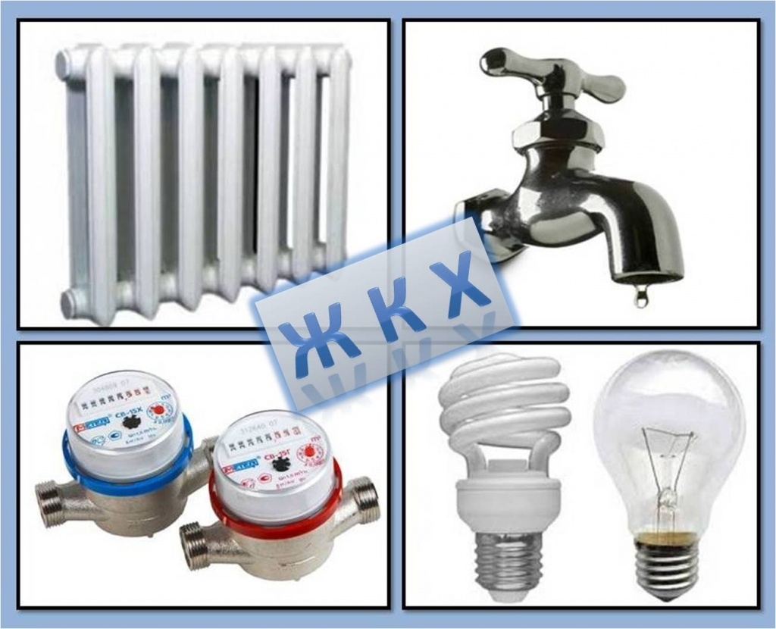
Объект исследования:
Муниципальное
унитарное предприятие жилищно-коммунального хозяйства «Вагай» Администрации Вагайского муниципального района
Предмет исследования:
Система охраны труда в МУП ЖКХ «Вагай»

Slide 5
системА управления охраной труда (СУОТ)
Это система процедур и документов, регламентирующих организацию управления охраной труда в организации, в том числе должностные обязанности по охране труда всех руководителей и специалистов. Данная система может быть создана на предприятиях любого размера. Ее осуществление везде приносит существенную пользу охране труда.

Slide 6
СУБЪЕКТ И ОБЪЕКТ УПРАВЛЕНИЯ СУОТ
Субъект управления в СУОТ -работодатель, а в цехах, в производственных подразделениях и в службах – руководители соответствующих структурных подразделений и служб.
Объект управления СУОТ- деятельность структурных подразделений и служб предприятия по обеспечению безопасных и безвредных условий труда на рабочих местах, производственных участках, цехах и предприятия в целом.

Slide 7
функциИ управления охраной труда:
прогнозирование и планирование работ, их финансирование;
организация и координация работ;
учет показателей состояния условий и безопасности труда;
анализ и оценка состояния условий и безопасности труда;
контроль за функционированием СУОТ;
стимулирование работы по усовершенствованию охраны труда.

Slide 8
Цель СУОТ -
Обеспечить безопасные и нормальные условия труда для работников на всех стадиях производственного процесса; создать условия, при которых обеспечивается не только своевременное устранение каких-либо нарушений норм по охране труда, но и предупреждение возможности их возникновения.

Slide 9
Основные задачи СУОТ:
-обучение работников безопасным методам труда и пропаганда вопросов охраны труда;
-обеспечение безопасности технологических процессов, производственного оборудования, зданий и сооружений;
-нормализация санитарно-гигиенических условий труда;
-обеспечение работников средствами индивидуальной защиты (СИЗ);
-обеспечение оптимальных режимов труда и отдыха;
-организация лечебно-профилактического обслуживания;
-профессиональный подбор работников по отдельным профессиям;
-усовершенствование нормативной базы по вопросам охраны труда.

Slide 10
Объект исследования :
Муниципальное унитарное предприятие жилищно-коммунального хозяйства «Вагай», сокращенное название МУП ЖКХ «Вагай». Предприятие расположено по адресу: РФ, Тюменская область, Вагайский район, с. Вагай, ул. Речная, дом 5. Предприятие осуществляет свою деятельность на основании Устава,ТК РФ, ГК РФ, НК РФ и других нормативно-правовых актов РФ.
Целью МУП ЖКХ «Вагай» являются оказание жилищно-коммунальных услуг потребителям (населению и организациям), выполнение ремонтно-строительных работ на объектах жилищно-коммунального хозяйства и социального назначения, получения прибыли.
Основными видами деятельности компании являются: производство, транспортировка тепловой энергии, содержание и техническая эксплуатация котельных, тепловых сетей и иного инженерного оборудования; добыча и транспортировка артезианской воды; сбор, вывоз, размещение и утилизация жидких и твердых бытовых отходов; содержание и эксплуатация объектов коммунального хозяйства, транспортные услуги и коммерческие перевозки, вывоз бытового мусора и его утилизация; технический учет зданий и сооружений, иные виды деятельности, не запрещенные законодательством.

Slide 11
Анализ условий труда в МУП ЖКХ «Вагай»
Пожарная безопасность- осуществляется на основании СНиП 21-01-97, ГОСТ 12.1.004-91
Микроклимат, вентиляция и водоснабжение- осуществляется в соответствии с ГОСТ 12.1.005-88, СНиП 41-01-2003. Однако, часть вентиляционных установок устаревшие, находятся не рабочем состоянии. На предприятии отсутствуют специальные установки для снабжения персонал питьевой водой.
Производственное освещение- предусмотрено совмещенное освещение, то есть освещение при котором недостаточное естественное освещение дополняется искусственным. Однако, часть электрических ламп находятся в неисправном состоянии.
Промышленный шум и пыль- осуществляется в соответствии с ГОСТ 12.1.029-80, СНиП 23-03-2003.
Электробезопасность- используют заземление и зануление оборудования, индивидуальные средства защиты. Однако, СИЗ недостаточно, особенно для персонала работающего в электроустановках и опасных условиях труда.
Санитарно-бытовые условия- предусмотрены: гардероб, душевые, санузел, административно-хозяйственные помещения.

Slide 12
функциональные подразделения МУП ЖКХ «ВАГАЙ»
Административно-управленческий персонал
Канализация выгребная
Водопроводный участок
Аварийно-диспетчерская служба
Вывоз твердого мусора
Участок эксплуатации жилого фонда
Участок организации технической эксплуатации полигона
Автотранспортный цех
Аварийно-ремонтный участок

Slide 13
Ответственные за охрану труда в МУП ЖКХ «ВАГАЙ»
Общее руководство работами по охране труда в целом возлагается на директора МУП ЖКХ «Вагай».
Инженер по охране труда предприятия обеспечивает контроль над соблюдением требований охраны труда, обеспечивает методическими материалами и осуществляет контроль над выполнением мероприятий по охране труда в соответствии с должностными обязанностями и указаниями директора.
Ответственность противопожарную безопасность за организацию, за состояние охраны труда и обеспечение безопасных условий труда в МУП ЖКХ «Вагай» возлагается на Главного инженера.
Ответственность за обеспечение работниками МУП ЖКХ «Вагай» безопасных условий труда, исправность и безопасность применяемого оборудования возлагается на руководителей подразделений: Начальник водопроводного участка; Начальник АДС; Начальник ОТЭ полигона ТБО, вывоз ЖБО.

Slide 14
Система пОдготовки кадров и Виды инструктажА в МУП ЖКХ «ВАГАЙ»
Вводный инструктаж- проводится со всеми вновь принимаемыми на работу, а также с временными работниками, командированными, учащимися, проходящими практику. О проведении инструктажа делают запись в журнале вводного инструктажа и в документе о приѐме на работу.
Первичный инструктаж на рабочем месте-проводится со всеми вновь принимаемыми на работу, а также с работниками, переводимыми в другое подразделение, со строителями, выполняющими работу на территории предприятия, учащимися, проходившими практику. Первичный инструктаж проводится индивидуально на рабочем месте с практическим показом безопасных приѐмов и методов труда. Рабочие допускаются к самостоятельной работе после стажировки, проверки теоретических знаний и приобретѐнных навыков безопасных приѐмов работы.
Повторный инструктаж- проводится не реже 1 раза в 6 месяцев, а по работам, к которым предъявляются дополнительные требования безопасности 1 раз в 3 месяца. Проводят индивидуально или с группой работников, обслуживающих однотипное оборудование в пределах общего рабочего места по программе первичного инструктажа на рабочем месте в полном объѐме.
Внеплановый инструктаж-- при введении в действие новых или переработанных стандартов, правил, инструкций по охране труда или изменений к ним; при изменении технологического процесса, замене оборудования, приспособлений, инструмента или других факторов, влияющих на безопасность; по требованию органов надзора; при нарушении работниками требований безопасности труда, которые могут или могли или привели к травме, аварии, пожару; при перерывах в работе 60 дней и более, а по работам, к которым предъявляются дополнительные требования безопасности - 30 дней.
Целевой инструктаж- Проводят при выполнении разовых работ, не связанных с выполнением прямых обязанностей по специальности (погрузка-выгрузка, уборка территории или разовые работы вне предприятия, цеха), ликвидации последствий аварии, катастроф, стихийных бедствий, производстве работ, по которым оформляется наряд-допуск, разрешение.

Slide 15
Контроль за состоянием охраны труда в МУП ЖКХ «Вагай»
Первая ступень контроля (I ступень): Ежедневно перед работой руководители подразделений участка (бригады, смены) проверяют все рабочие места, наличие необходимого инструмента, приспособлений, заготовок и т.д.
Вторая ступень контроля(II ступень)- осуществляет начальник структурного подразделения (цех, отдел, производство или участок). Периодичность проверок второй ступени - ежеквартально согласно графика, утвержденного начальником структурного подразделения и согласованного со специалистом по охране труда. На второй ступени проверяют: выполнение мероприятий согласно первой и второй ступеням контроля; выполнение распорядительных документов по охране труда (приказов, распоряжений, предписаний); соблюдение установленного режима труда и отдыха и др.
Третья ступень контроля (III ступень) -проводится комиссией по охране труда один раз в год. На третьей ступени проверяют: выполнение мероприятий по первой и второй ступеням контроля; выполнение организационно - распорядительных документов по охране труда (приказов, распоряжений, предписаний); выполнение мероприятий, указанных в планах по улучшению условий труда, коллективных договорах, соглашениях по охране труда и др. По результатам контроля оформляется акт. В случае выявления нарушений оформляется предписание.

Slide 16
Недостатки системы охраны труда в МУП ЖКХ «ВАГАЙ»
1)Плохие условия организации охраны труда и контроля в МУП ЖКХ «Вагай».
В частности, на предприятии недостаточное количество средств индивидуальной защиты, особенно для работников, работающих в опасных условиях труда и в электроустановках; отсутствует оборудование для снабжения работников питьевой водой; отсутствуют множество журналов, фиксирующих различные нарушения по технике безопасности.
2)Несовершенство инфраструктуры по безопасности труда работников МУП ЖКХ «Вагай».
В частности, на предприятии недостаточная система вентиляции, множество вентиляционных систем находятся в нерабочем состоянии и являются устаревшими; на некоторых производственных объектах инфраструктуры отсутствуют сигнальные цвета и знаки безопасности.
3)Недостаточно организованная система подготовки работников в области охраны труда МУП ЖКХ «Вагай».
В частности, отсутствуют необходимые технические средства для организации инструктажей и обучения по охране труда; не осуществляется обучение сотрудников навыкам оказания первой помощи при нештатных ситуациях.

Slide 17
Мероприятия по совершенствованию системы охраны труда в МУП ЖКХ «ВАГАЙ»
1)Мероприятия, направленные на улучшение условий труда работников и контроля: приобретение недостающих средств индивидуальной защиты работников и проведение необходимой модернизации текущих СИЗ; приобретение новых средств индивидуальной защиты работников от электрического тока и проведение необходимой модернизации текущих СИЗ соответствующего типа; приобретение новых электроламп и модернизация текущих в целях обеспечения на предприятии достаточного уровня освещения; приобретение оборудования для снабжения сотрудников свежей питьевой водой; приобретение обновленных средств индивидуальной защиты для сотрудников, работающих во вредных и опасных условиях; формирование необходимой нормативно-правовой документации и журналов по охране труда.
2)Мероприятия, направленные на оптимизацию инфраструктуры в целях повышения безопасности труда работников: установка новых систем вентиляции на предприятии и модернизация текущих; нанесение на производственное оборудование и иные объекты инфраструктуры сигнальных цветов и знаков безопасности.
3) Мероприятия, направленные на повышение уровня знаний работников в области охраны труда: приобретение необходимых технических средств для организации инструктажей и обучения по охране труда; обучение сотрудников навыкам оказания первой помощи при нештатных ситуациях.

Slide 18
ВЫВОДЫ
Таким образом, в целом, для улучшения системы охраны труда на предприятии МУП ЖКХ «Вагай» необходимо проводить мероприятия по улучшению условий труда работников и контроля за охраной труда; оптимизировать инфраструктуру в целях повышения безопасности труда работников; повышать уровень знаний работников в области охраны труда. Рассмотренные мероприятия, позволят компании МУП ЖКХ «Вагай» повысить существующую систему охраны труда, снизить заболеваемость, травматизм, поломку оборудования, тем самым обеспечив стабильное функционирование всего предприятия; а это повлияет на повышение качества обслуживания, обеспечит финансовые потоки и стабильное развитие организации на занимаемой нише.

Slide 19
Спасибо за внимание!

